Slide 1
캡스톤디자인 시나리오에 따른 요구사항 분석 및 기능
박문주 교수님
복전과생
201401290 김병민
201502879 손병수
201702458 이예은
201702495 김수연

Slide 2
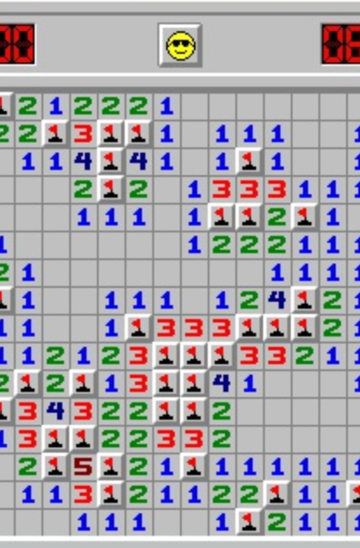
오프라인 지뢰찾기

Slide 3
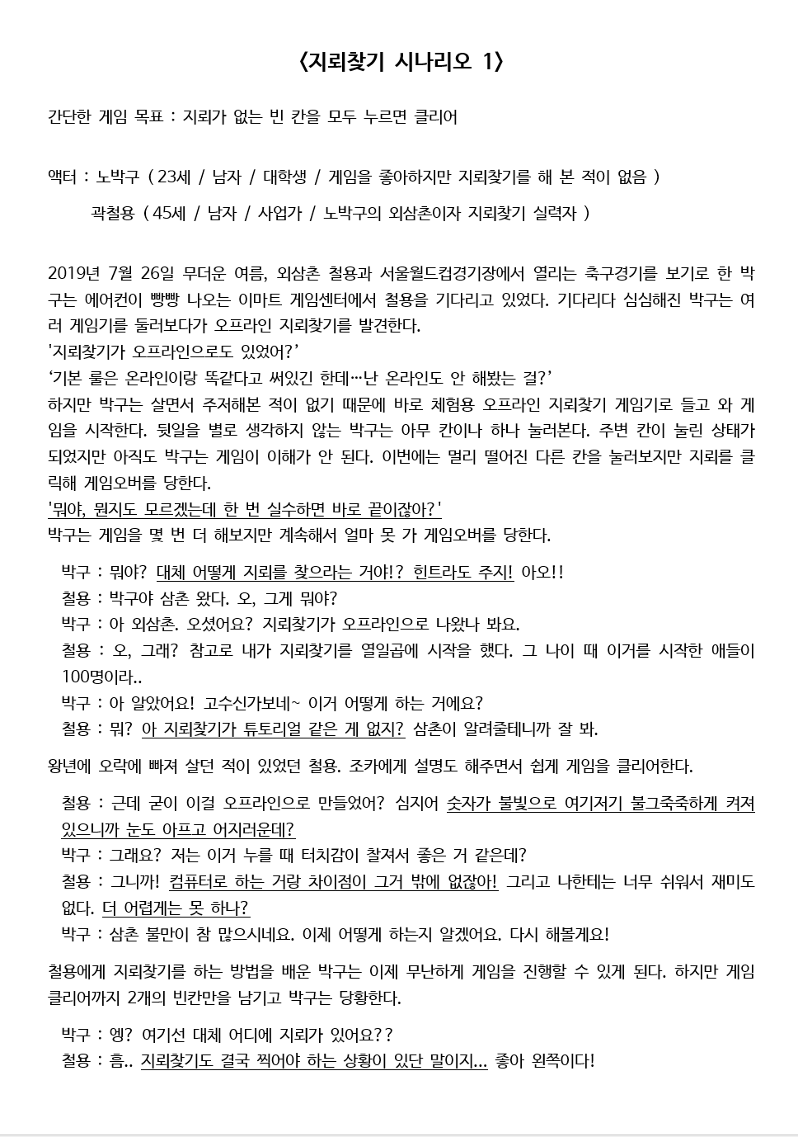
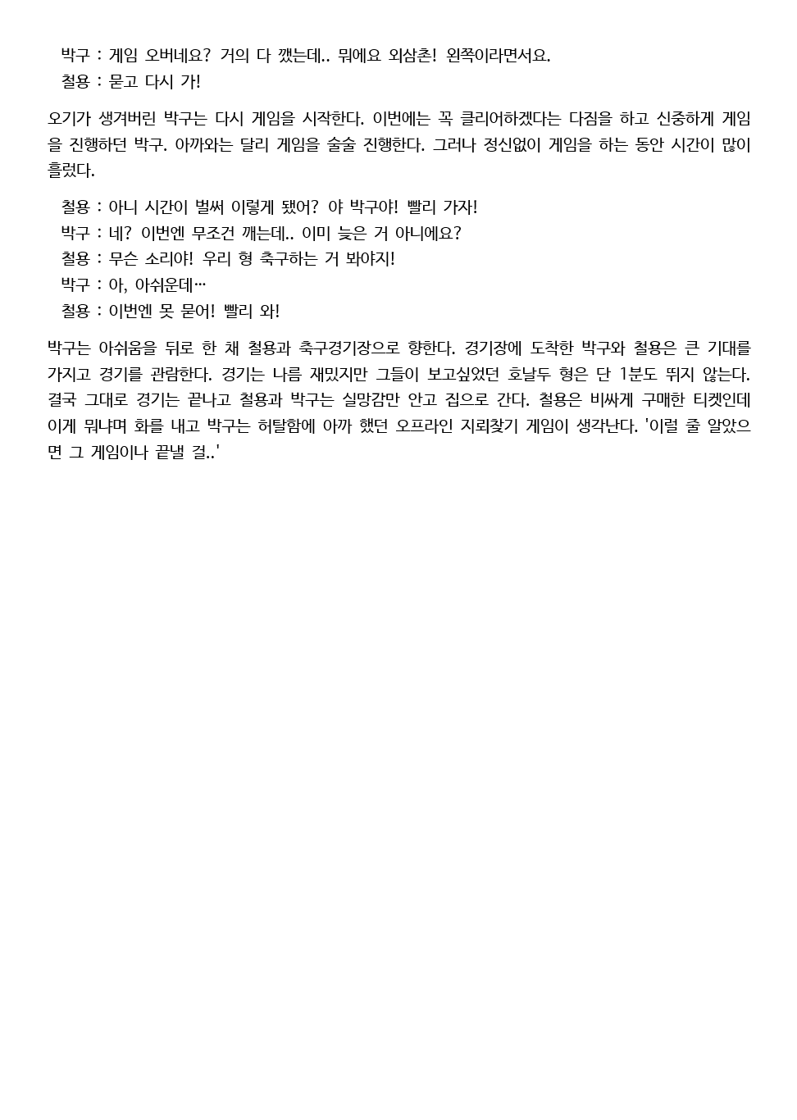
시나리오 1

Slide 4
시나리오 1
액터 : 노박구 ( 23세 / 남자 / 대학생 / 게임을 좋아하지만 지뢰찾기를 해 본 적이 없음 )
곽철용 ( 45세 / 남자 / 사업가 / 노박구의 외삼촌이자 지뢰찾기 실력자 )
2019년 7월 26일 무더운 여름, 외삼촌 철용과 서울월드컵경기장에서 열리는 축구경기를 보기로 한 박구는 에어컨이 빵빵 나오는 이마트 게임센터에서 철용을 기다리고 있었다. 기다리다 심심해진 박구는 여러 게임기를 둘러보다가 오프라인 지뢰찾기를 발견한다. '지뢰찾기가 오프라인으로도 있었어?’ ‘기본 룰은 온라인이랑 똑같다고 써있긴 한데…난 온라인도 안 해봤는 걸?’ 하지만 박구는 살면서 주저해본 적이 없기 때문에 바로 체험용 오프라인 지뢰찾기 게임기로 들고 와 게임을 시작한다. 뒷일을 별로 생각하지 않는 박구는 아무 칸이나 하나 눌러본다. 주변 칸이 눌린 상태가 되었지만 아직도 박구는 게임이 이해가 안 된다. 이번에는 멀리 떨어진 다른 칸을 눌러보지만 지뢰를 클릭해 게임오버를 당한다. ‘뭐야, 뭔지도 모르겠는데 한 번 실수하면 바로 끝이잖아?’ 박구는 게임을 몇 번 더 해보지만 계속해서 얼마 못 가 게임오버를 당한다.

Slide 5
시나리오 1
박구 : 뭐야? 대체 어떻게 지뢰를 찾으라는 거야!? 힌트라도 주지! 아오!! 철용 : 박구야 삼촌 왔다. 오, 그게 뭐야? 박구 : 아 외삼촌. 오셨어요? 지뢰찾기가 오프라인으로 나왔나 봐요. 철용 : 오, 그래? 참고로 내가 지뢰찾기를 열일곱에 시작을 했다. 그 나이 때 이거를 시작한 애들이 100명이라.. 박구 : 아 알았어요! 고수신가보네~ 이거 어떻게 하는 거에요? 철용 : 뭐? 아, 지뢰찾기가 튜토리얼 같은 게 없지? 삼촌이 알려줄테니까 잘 봐.
왕년에 오락에 빠져 살던 적이 있었던 철용. 조카에게 설명도 해주면서 쉽게 게임을 클리어한다.
철용 : 근데 굳이 이걸 오프라인으로 만들었어? 심지어 숫자가 불빛으로 여기저기 불그죽죽하게 켜져있으니까 눈도 아프고 어지러운데? 박구 : 그래요? 저는 이거 누를 때 터치감이 찰져서 좋은 거 같은데? 철용 : 그니까! 컴퓨터로 하는 거랑 차이점이 그거 밖에 없잖아! 그리고 나한테는 너무 쉬워서 재미도 없다. 더 어렵게는 못 하나? 박구 : 삼촌 불만이 참 많으시네요. 이제 어떻게 하는지 알겠어요. 다시 해볼게요!

Slide 6
시나리오 1
철용에게 지뢰찾기를 하는 방법을 배운 박구는 이제 무난하게 게임을 진행할 수 있게 된다. 하지만 게임 클리어까지 2개의 빈칸만을 남기고 박구는 당황한다.
박구 : 엥? 여기선 대체 어디에 지뢰가 있어요?? 철용 : 흠.. 지뢰찾기도 결국 찍어야 하는 상황이 있단 말이지... 좋아 왼쪽이다! 박구 : 게임 오버네요? 거의 다 깼는데.. 뭐에요 외삼촌! 왼쪽이라면서요. 철용 : 묻고 다시 가!
오기가 생겨버린 박구는 다시 게임을 시작한다. 이번에는 꼭 클리어하겠다는 다짐을 하고 신중하게 게임을 진행하던 박구. 아까와는 달리 게임을 술술 진행한다. 그러나 정신없이 게임을 하는 동안 시간이 많이 흘렀다.
철용 : 아니 시간이 벌써 이렇게 됐어? 야 박구야! 빨리 가자! 박구 : 네? 이번엔 무조건 깨는데.. 이미 늦은 거 아니에요? 철용 : 무슨 소리야! 우리 형 축구하는거 봐야지! 박구 : 아, 아쉬운데… 철용 : 이번엔 못 묻어! 빨리 와!
박구는 아쉬움을 뒤로 한 채 철용과 축구경기장으로 향한다. 경기장에 도착한 박구와 철용은 큰 기대를 가지고 경기를 관람한다. 경기는 나름 재밌지만 그들이 보고싶었던 호날두 형은 단 1분도 뛰지 않는다. 결국 그대로 경기는 끝나고 철용과 박구는 실망감만 안고 집으로 간다. 철용은 비싸게 구매한 티켓인데 이게 뭐냐며 화를 내고 박구는 허탈함에 아까 했던 오프라인 지뢰찾기 게임이 생각난다. '이럴 줄 알았으면 그 게임이나 끝낼 걸..'

Slide 7



요구사항 분석 및 기능
뭐야 뭔지도 모르겠는데 실수 한 번 하면 끝이잖아?
튜토리얼 모드 제작
초기에 라이프 (목숨) 개수를 설정할 수 있도록 해 라이프가 있는 한 지뢰를 클릭해도 게임이 끝나지 않도록 한다.
아무것도 누르지 않는 채로 일정 시간이 지나면 불빛이 반짝거려 지뢰가 아닌 곳의 위치를 알려줄 수 있도록 한다.
대체 어떻게 지뢰를 찾으라는 거야! 힌트라도 주지!
지뢰찾기가 튜토리얼 같은 게 없지?
2

Slide 8



요구사항 분석 및 기능
더 어렵게는 못하나?
실력자 모드 제작
깃발을 사용할 수 없도록 제한한다.
타이머를 설정해 제한 시한이 끝나면 게임에서 패배하는 것으로 설정한다.

Slide 9
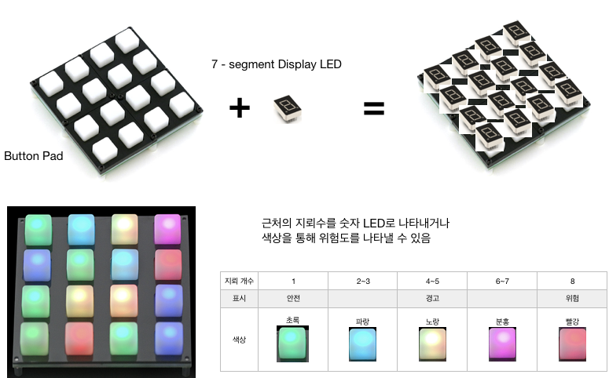
요구사항 분석 및 기능
컴퓨터로 하는 거랑 차이점이 그거 밖에 없잖아!
버튼의 터치감 이외에 오프라인 지뢰찾기로만 즐길 수 있는 요소를 만든다.
지뢰를 표시하는 수단을 숫자가 아닌 LED 불빛으로 설정한다.
숫자가 불빛으로 여기저기 불그죽죽하게 켜져 있으니까 눈도 아프고 어지러운데?
무지개식
빨강 : 주변 지뢰 1개
주황 : 2개
노랑 : 3개
초록 : 4개
파랑 : 5개
남색 : 6개
보라 : 7개

Slide 10
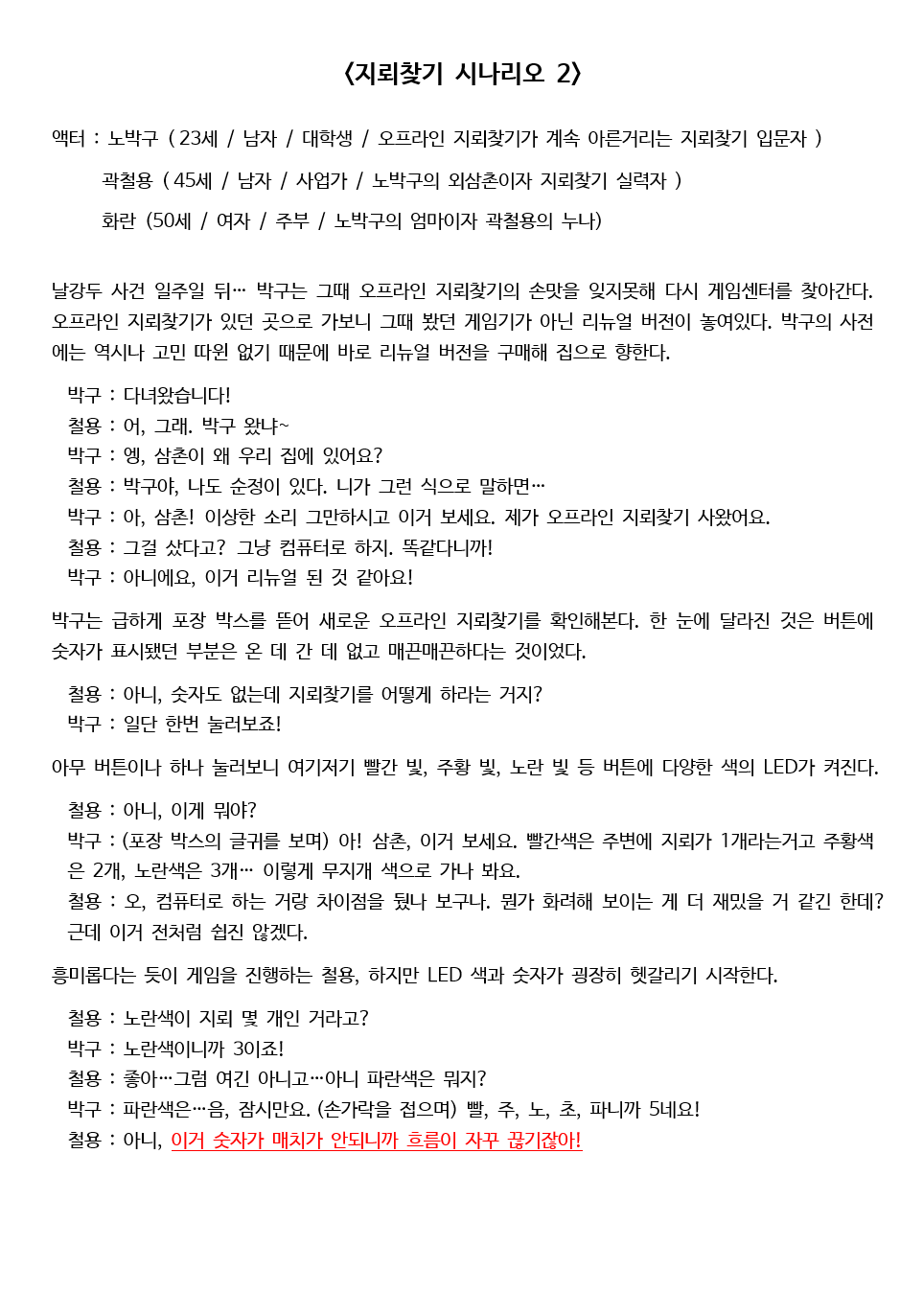
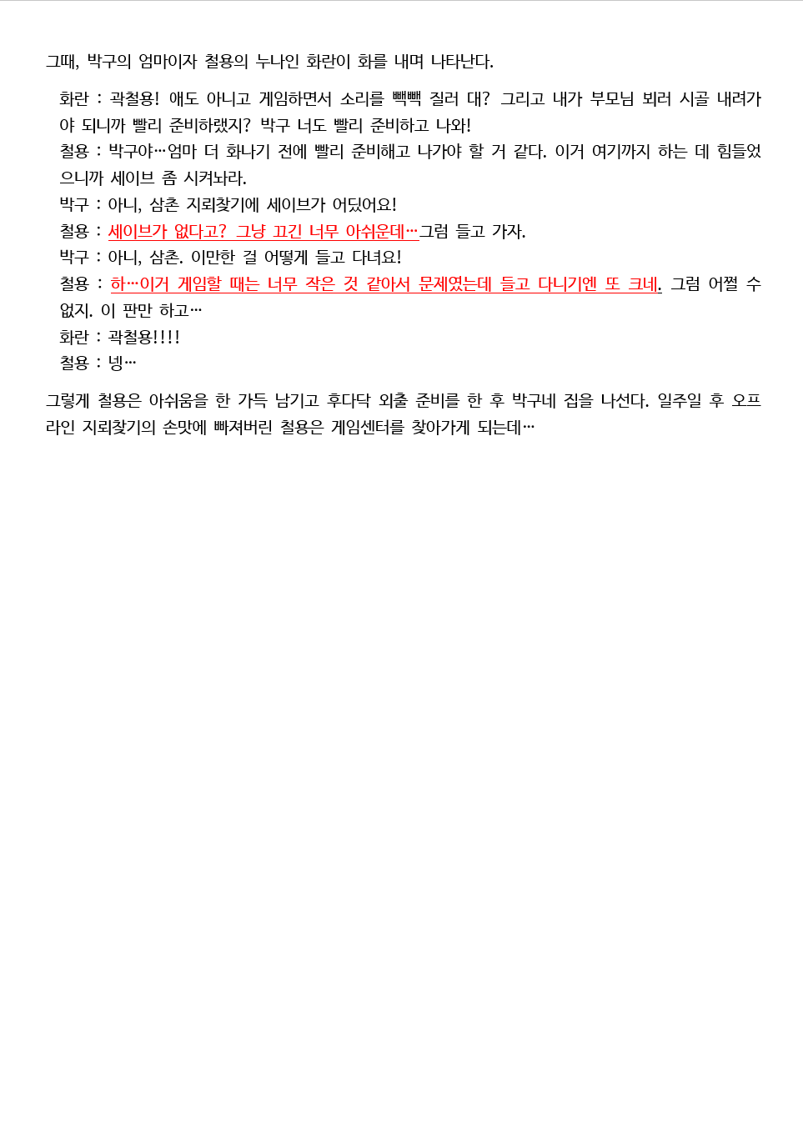
시나리오 2

Slide 11
시나리오 2
액터 : 노박구 ( 23세 / 남자 / 대학생 / 오프라인 지뢰찾기가 아른거리는 지뢰찾기 입문자 )
곽철용 ( 45세 / 남자 / 사업가 / 노박구의 외삼촌이자 지뢰찾기 실력자 )
화란 ( 50세 / 여자 / 주부 / 노박구의 엄마이자 곽철용의 누나 )
날강두 사건 일주일 뒤… 박구는 그때 오프라인 지뢰찾기의 손맛을 잊지못해 다시 게임센터를 찾아간다. 오프라인 지뢰찾기가 있던 곳으로 가보니 그때 봤던 게임기가 아닌 리뉴얼 버전이 놓여있다. 박구의 사전에는 역시나 고민 따윈 없기 때문에 바로 리뉴얼 버전을 구매해 집으로 향한다.
박구 : 다녀왔습니다! 철용 : 어, 그래. 박구 왔냐~ 박구 : 엥, 삼촌이 왜 우리 집에 있어요? 철용 : 박구야, 나도 순정이 있다. 니가 그런 식으로 말하면… 박구 : 아, 삼촌! 이상한 소리 그만하시고 이거 보세요. 제가 오프라인 지뢰찾기 사왔어요. 철용 : 그걸 샀다고? 그냥 컴퓨터로 하지. 똑같다니까! 박구 : 아니에요, 이거 리뉴얼 된 것 같아요!
박구는 급하게 포장 박스를 뜯어 새로운 오프라인 지뢰찾기를 확인해본다. 한 눈에 달라진 것은 버튼에 숫자가 표시됐던 부분은 온 데 간 데 없고 매끈매끈하다는 것이었다.

Slide 12
시나리오 2
철용 : 아니, 숫자도 없는데 지뢰찾기를 어떻게 하라는 거지? 박구 : 일단 한번 눌러보죠!
아무 버튼이나 하나 눌러보니 여기저기 빨간 빛, 주황 빛, 노란 빛 등 버튼에 다양한 색의 LED가 켜진다.
철용 : 아니, 이게 뭐야? 박구 : (포장 박스의 글귀를 보며) 아! 삼촌, 이거 보세요. 빨간색은 주변에 지뢰가 1개라는거고 주황색은 2개, 노란색은 3개… 이렇게 무지개 색으로 가나 봐요. 철용 : 오, 컴퓨터로 하는 거랑 차이점을 뒀나 보구나. 뭔가 화려해 보이는 게 더 재밌을 거 같긴 한데? 근데 이거 전처럼 쉽진 않겠다.
흥미롭다는 듯이 게임을 진행하는 철용, 하지만 LED 색과 숫자가 굉장히 헷갈리기 시작한다.
철용 : 노란색이 지뢰 몇 개인 거라고? 박구 : 노란색이니까 3이죠! 철용 : 좋아…그럼 여긴 아니고…아니 파란색은 뭐지? 박구 : 파란색은…음, 잠시만요. (손가락을 접으며) 빨, 주, 노, 초, 파니까 5네요! 철용 : 아니, 이거 숫자가 매치가 안되니까 흐름이 자꾸 끊기잖아!

Slide 13
시나리오 2
그때, 박구의 엄마이자 철용의 누나인 화란이 화를 내며 나타난다.
화란 : 곽철용! 애도 아니고 게임하면서 소리를 빽빽 질러 대? 그리고 내가 부모님 뵈러 시골 내려가야 되니까 빨리 준비하랬지? 박구 너도 빨리 준비하고 나와! 철용 : 박구야…엄마 더 화나기 전에 빨리 준비해고 나가야 할 거 같다. 이거 여기까지 하는 데 힘들었으니까 세이브 좀 시켜놔라. 박구 : 아니, 삼촌 지뢰찾기에 세이브가 어딨어요! 철용 : 세이브가 없다고? 그냥 끄긴 너무 아쉬운데…그럼 들고 가자. 박구 : 아니, 삼촌. 이만한 걸 어떻게 들고 다녀요! 철용 : 하…이거 게임할 때는 너무 작은 것 같아서 문제였는데 들고 다니기엔 또 크네. 그럼 어쩔 수 없지. 이 판만 하고… 화란 : 곽철용!!!! 철용 : 넹…
그렇게 철용은 아쉬움을 한 가득 남기고 후다닥 외출 준비를 한 후 박구네 집을 나선다. 일주일 후 오프라인 지뢰찾기의 손맛에 빠져버린 철용은 게임센터를 찾아가게 되는데…

Slide 14


요구사항 분석 및 기능
세이브가 없다고? 그냥 끄긴 너무 아쉬운데…
게임 진행을 중간에 저장할 수 있는
세이브, 로드 기능을 만든다.
SAVE
LOAD

Slide 15
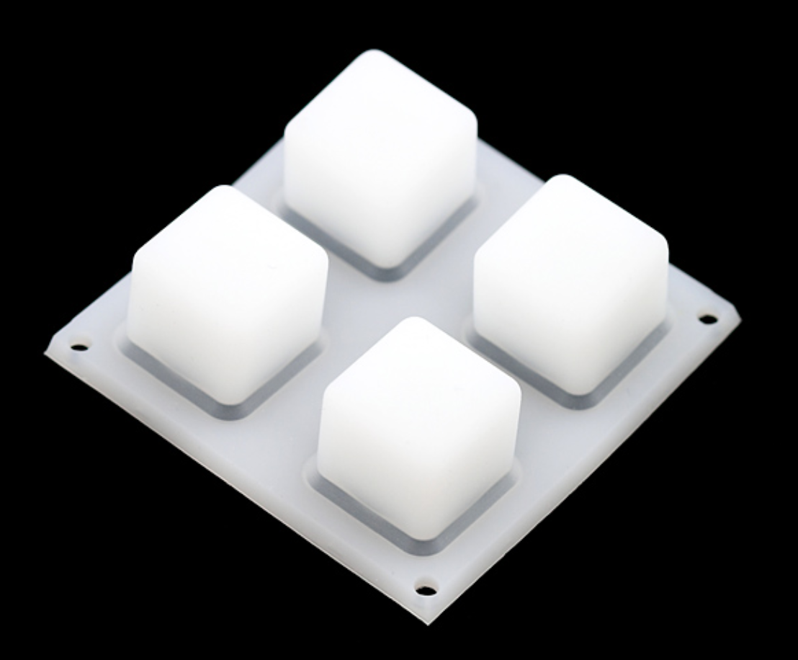
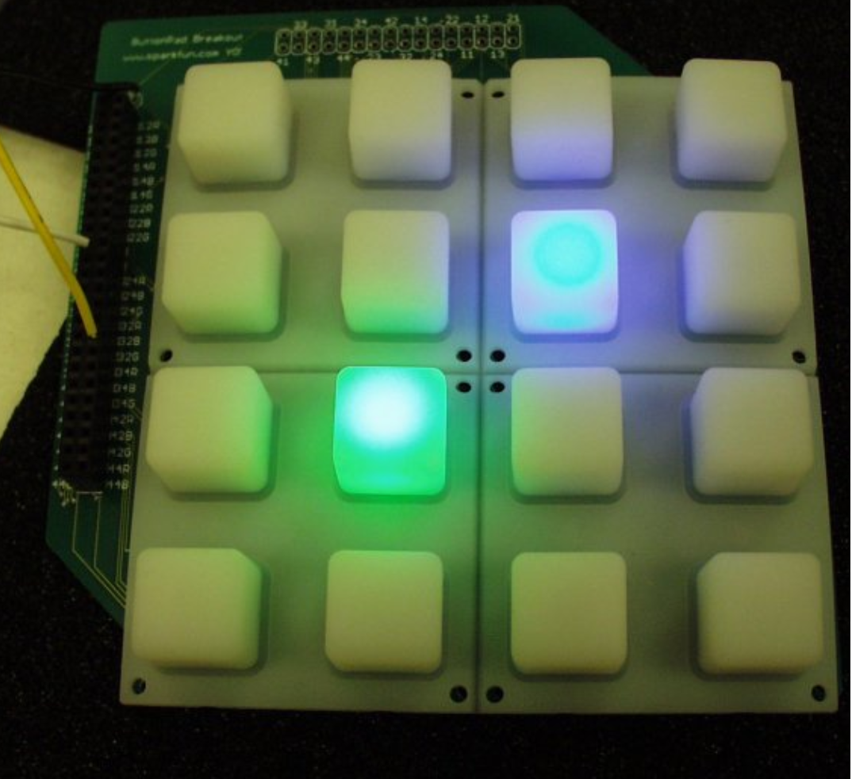
요구사항 분석 및 기능
이거 게임할 때는 너무 작은 것 같아서 문제였는데
들고 다니기엔 또 크네
게임기의 크기를 Flexible하게 변형할 수 있도록 한다.

Slide 16

요구사항 분석 및 기능
이거 게임할 때는 너무 작은 것 같아서 문제였는데
들고 다니기엔 또 크네
게임의 크기를 Flexible하게 변형할 수 있도록 한다.

Slide 17
요구사항 분석 및 기능
이거 숫자가 매치가 안되니까 흐름이 자꾸 끊기잖아!
LED 색과 지뢰 개수를 어떻게 매치시키면 직관적으로 이해하기 쉬울까?
게임을 진행하는 기본적인 규칙인 ‘마주한 주변 칸에 있는 지뢰 개수를 숫자로 알려준다.’ 를 아예 바꿔볼까?

Slide 18

요구사항 분석 및 기능
이거 숫자가 매치가 안되니까 흐름이 자꾸 끊기잖아!
버튼 모양을 삼각형으로 설정해 주변 지뢰의 개수를 줄인다.
빨강 : 주변 지뢰 3개
노랑 : 주변 지뢰 2개
초록 : 주변 지뢰 1개

Slide 19
요구사항 분석 및 기능
이거 숫자가 매치가 안되니까 흐름이 자꾸 끊기잖아!
게임의 기본 룰 변경 애초에 숫자를 이용하는 게임이 아닌 LED 색을 이용하는 게임으로 규칙을 바꾼다.
지뢰찾기도 결국 찍어야 하는 상황이 있단 말이지
약간의 논리만 작용하고 아예 운에 맞기는 벌칙 게임으로 변경
지뢰 개수 | 1~2 | 3~4 | 5~6 | 7~8
표시 | 안전 |  |  | 위험
색상 | 초록 | 파랑 | 노랑 | 빨강

Slide 20
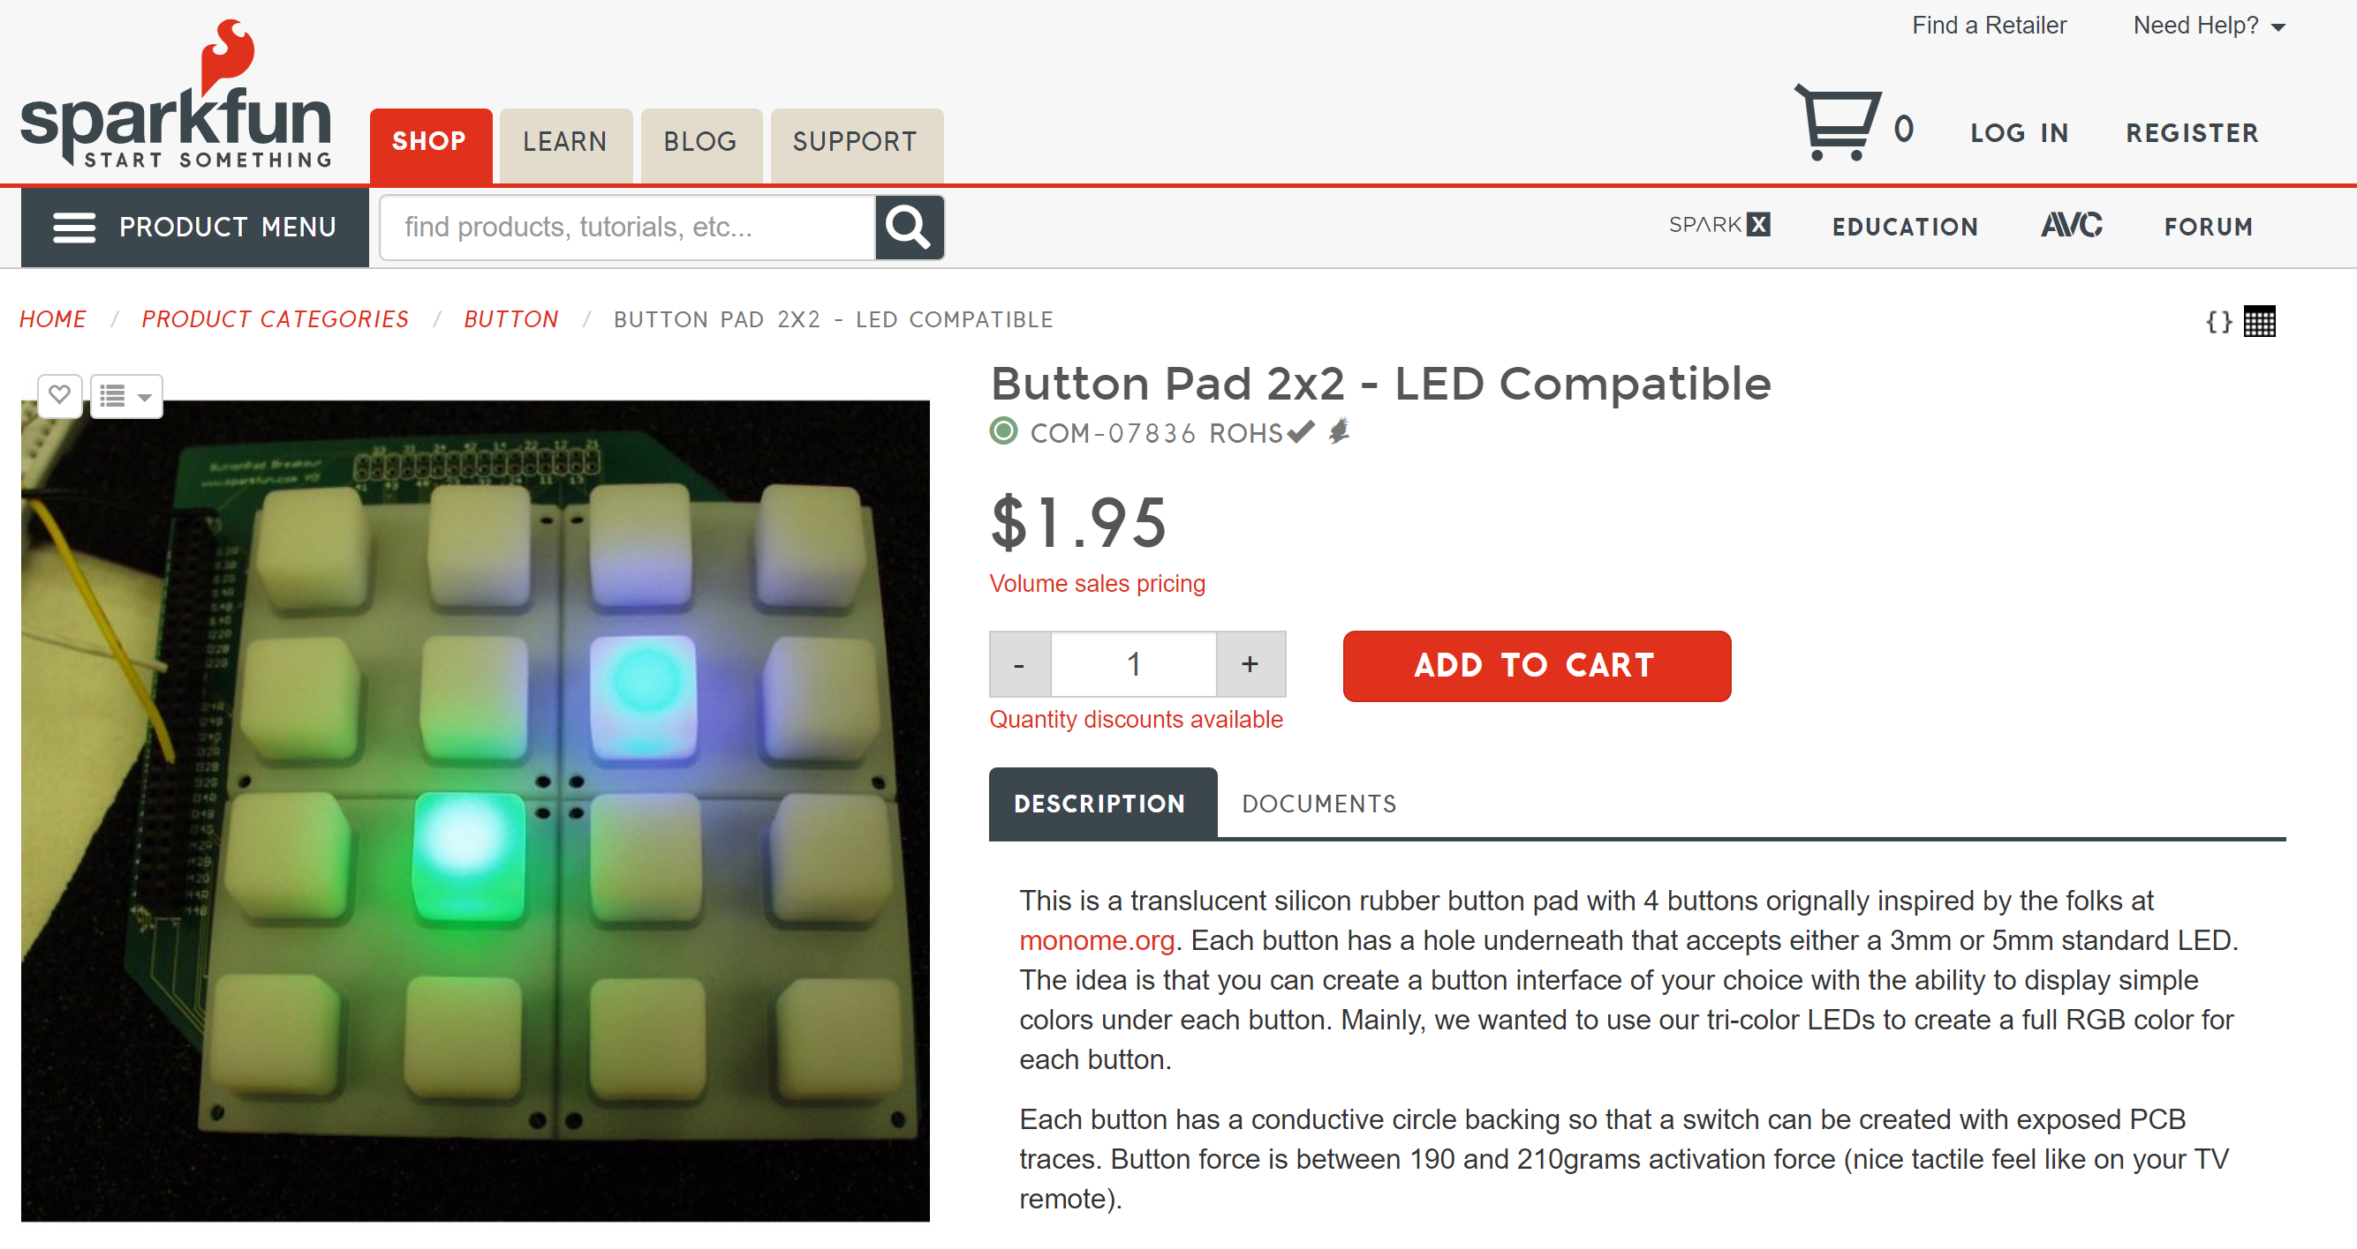
하드웨어
https://www.youtube.com/watch?v=3rQqD_i6qQE&app=desktop

Slide 21
감사합니다

